Slide 1
IJ-117
555.603
Relatório
Mensal
por
Componente
Peças produzidas
Mai/2024 → Mar/2026
12
Compostos utilizados
23 meses de operação
Análise de desempenho · Mai/2024 → Mar/2026
1,88 %
Produção · Qualidade · Manutenção
Taxa de refugo
10.440 peças refugadas

Slide 2
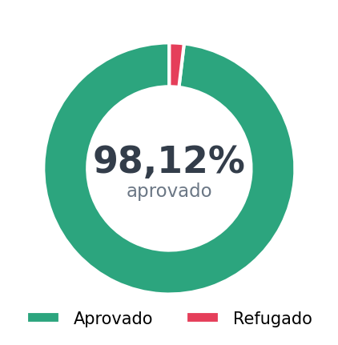
Visão Executiva da Produção
IJ-117
555.603
23
12
1,88 %
Total Produzido
Meses de Operação
Compostos Distintos
Taxa de Refugo
peças
Mai/2024 → Mar/2026
utilizados
10.440 peças
Destaques do Período
Aprovado vs. Refugado
✓
Pico de produção em Abr/2025: 59.226 peças
✓
P250/14 lidera com 26,15 % da produção total
✓
Taxa de refugo de 1,88 % no período
✓
Última troca em 20/06/2025 — próxima prescrita em 23/04/2027
Relatório Mensal — Componente IJ-117
Mai/2024 → Mar/2026

Slide 3
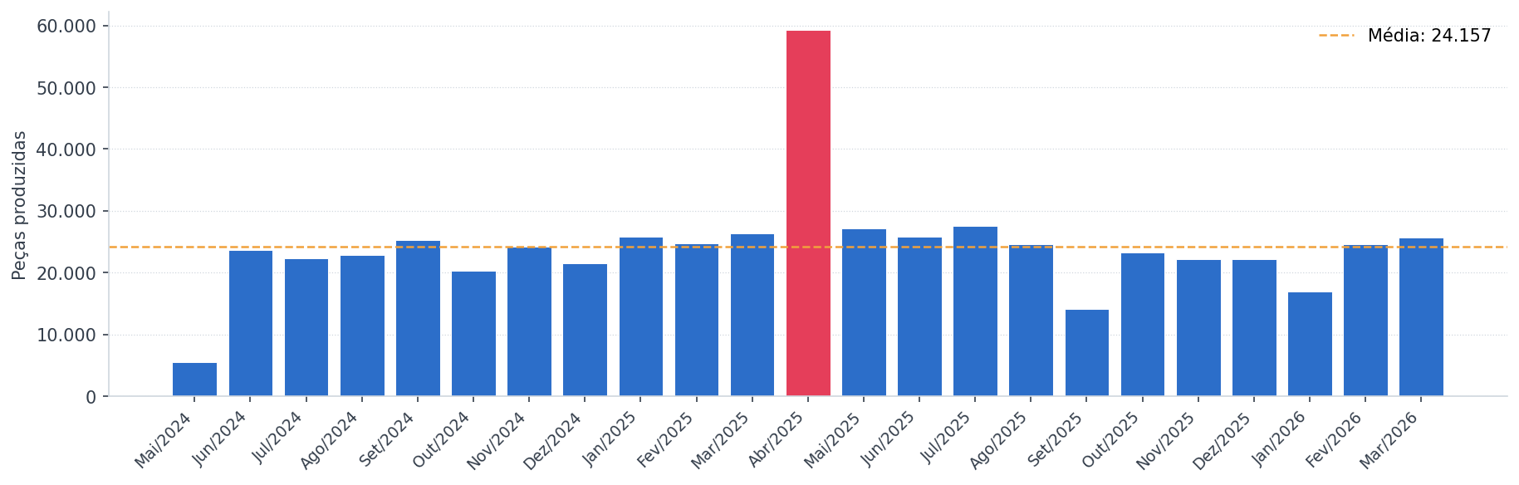
Tendências de Produção Mensal
IJ-117
59.226
24.157
5.516
Pico de Produção
Média Mensal
Menor Mês
Abr/2025 — recorde do período
Calculada sobre 23 meses
Mai/2024 — menor volume registrado
Relatório Mensal — Componente IJ-117
Mai/2024 → Mar/2026

Slide 4
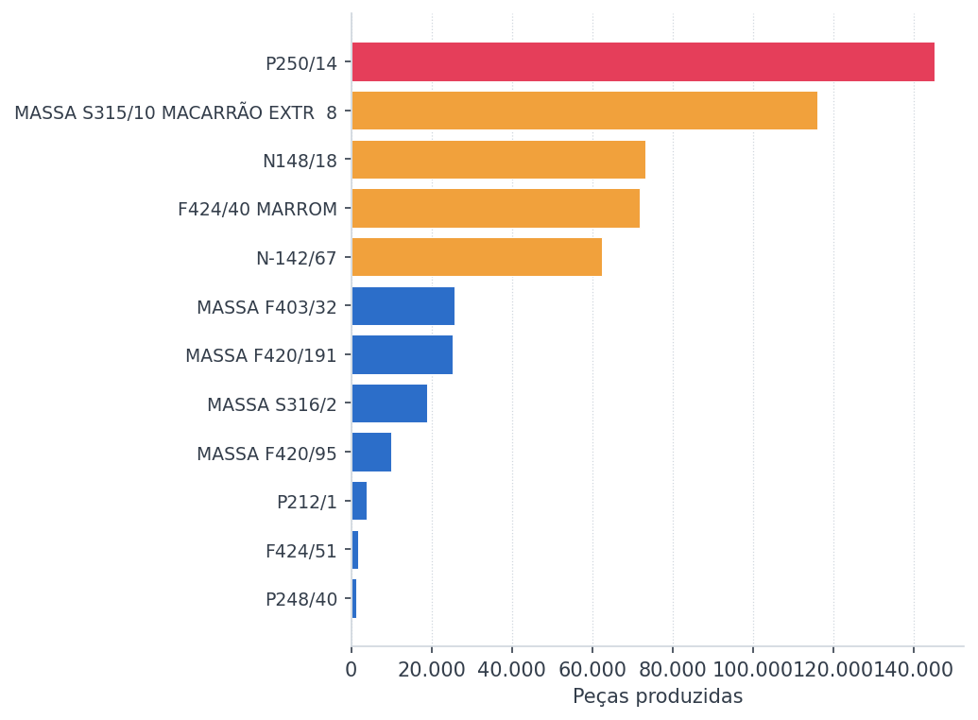
Análise de Materiais e Compostos
IJ-117
Volume por Composto
Composto Dominante
P250/14
26,15 %
145.296
do total produzido
peças
17 meses com uso
3.996 peças refugadas
Composto
Produzido
% Total
Refugo
Meses
P250/14
145.296
26,15 %
3.996
17
MASSA S315/10 MACARRÃO E
116.171
20,91 %
2.624
11
N148/18
73.170
13,17 %
395
11
F424/40 MARROM
71.883
12,94 %
936
11
N-142/67
62.439
11,24 %
387
10
MASSA F403/32
25.751
4,63 %
282
9
Relatório Mensal — Componente IJ-117
Mai/2024 → Mar/2026

Slide 5
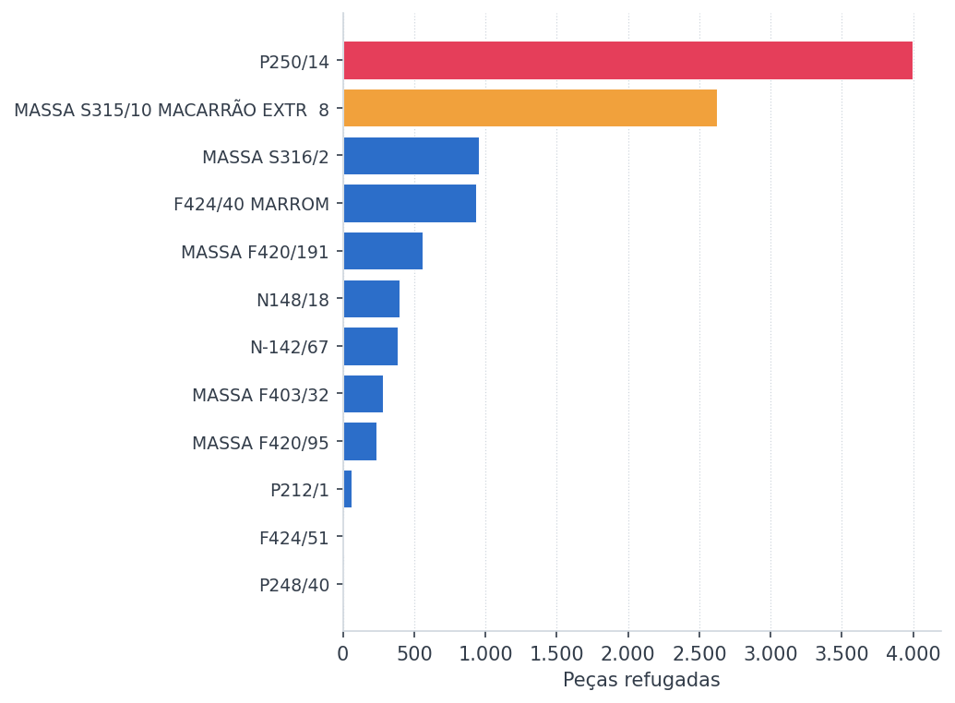
Controle de Qualidade — Taxa de Refugo
IJ-117
Refugo por Composto
1,88 %
Taxa de Refugo Global
10.440
555.603
Peças refugadas
Total produzido
Dentro do limite aceitável
Análise de Qualidade
●
P250/14: maior volume de refugo absoluto (3.996 peças)
●
P248/40: zero refugo registrado em 1 mês(es) de uso
✓
Taxa mensal estável — sem pico de rejeição significativo
●
Refugo geral próximo do limite — monitorar tendência
Relatório Mensal — Componente IJ-117
Mai/2024 → Mar/2026

Slide 6
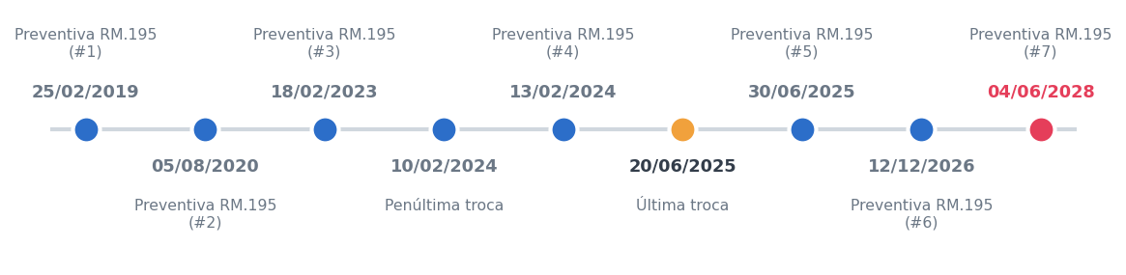
Estratégia de Manutenção Preventiva
IJ-117
Histórico de Manutenções RM.195
✓ OK
361
dias restantes
23/04/2027
Próxima manutenção
Componente
Valor Atual
Referência
Fator
Efeito
Última troca: 20/06/2025
T_base
496,0
Mediana histórica
—
Ponto de partida
Níveis de Urgência
Ampl. cil./fuso
cil. 0,450 / fuso —
—
1,0000
Fator neutro
ATRASADO
< 0 dias
Massa pós-troca
2.736,71
mediana janelas anteriores: 4.075,29
1,3000
consumiu **0,67×** a massa típica → adia a próxima troca (×1,300)
URGENTE
0 – 29 dias
Ociosidade
27
Últ. prod. → hoje
—
Desliza data p/ frente
ATENÇÃO
30 – 89 dias
T_prescrito
644,8 dias
496,0 × 1,0000 × 1,3000
—
Data: 23/04/2027
✓ OK — ATUAL
≥ 90 dias
Relatório Mensal — Componente IJ-117
Referência: 27/04/2026

Slide 7
Conclusões e Insights Operacionais
IJ-117
Principais Conclusões
Scorecard Operacional
Produção Consistente
Volume Total
555.603 peças
555.603 peças em 23 meses com pico histórico de 59.226 em Abr/2025
Período
23 meses
Dominância do P250/14
Compostos
12 tipos
26,15 % da produção — composto principal por 17 meses
Taxa de Refugo
1,88 %
Pico Mensal
59.226 peças — Abr/2025
Qualidade Controlada
Taxa de refugo de apenas 1,88 % — desempenho estável em todo o período
Próxima Manutenção
23/04/2027 (361 dias)
Manutenção Planejada
Próxima intervenção prevista para 23/04/2027 — 361 dias de folga operacional
Relatório Mensal — Componente IJ-117
Mai/2024 → Mar/2026

